Slide 1
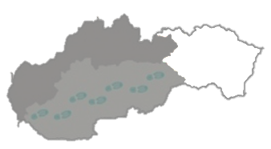
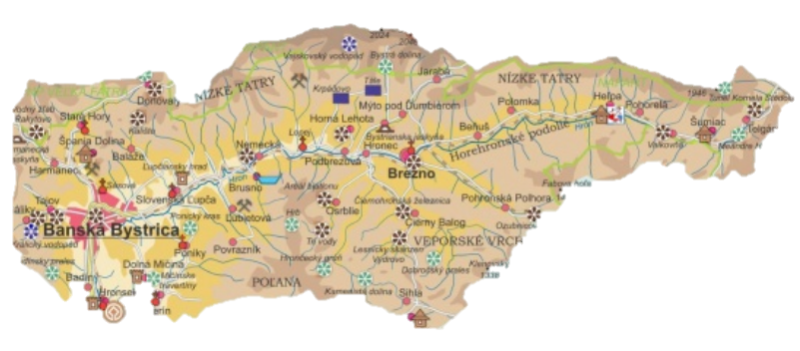
Od Dunaja po Hornád BANSKÁ BYSTRICA S OKOLÍM
VLASTIVEDA
4. ročník

Slide 2
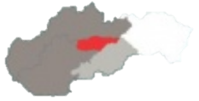
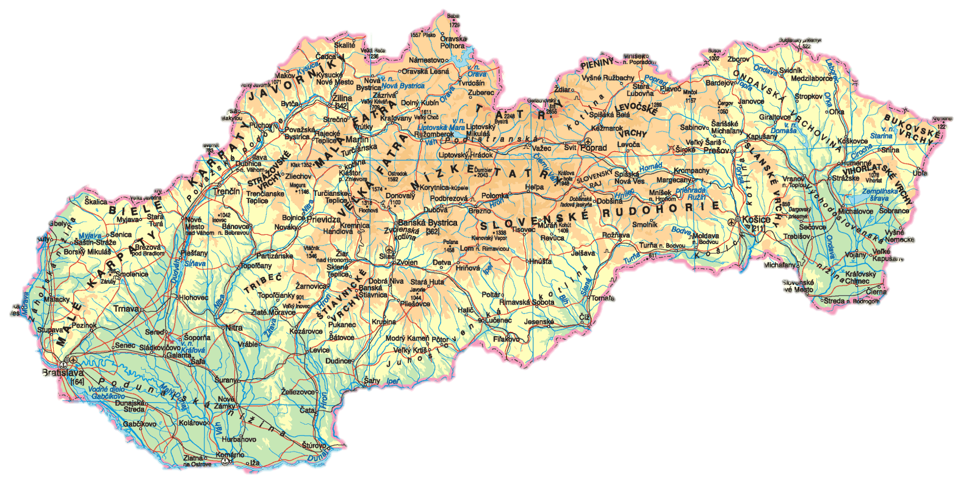
Poloha
Mesto Banská Bystrica s okolím leží v údolí horného toku rieky Hron

Slide 3
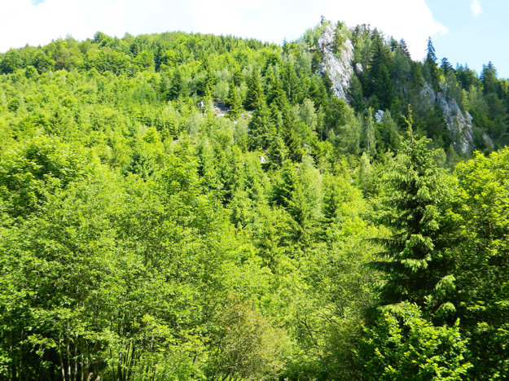
Región
H
O
R
E
H
R
O
N
I
E
- Horehronie na severe ohraničujú
Nízke Tatry
- na juhu
Poľana
Vrchy sú pokryté ihličnatými lesmi,
v ktorých sa ťaží drevo.

Slide 4
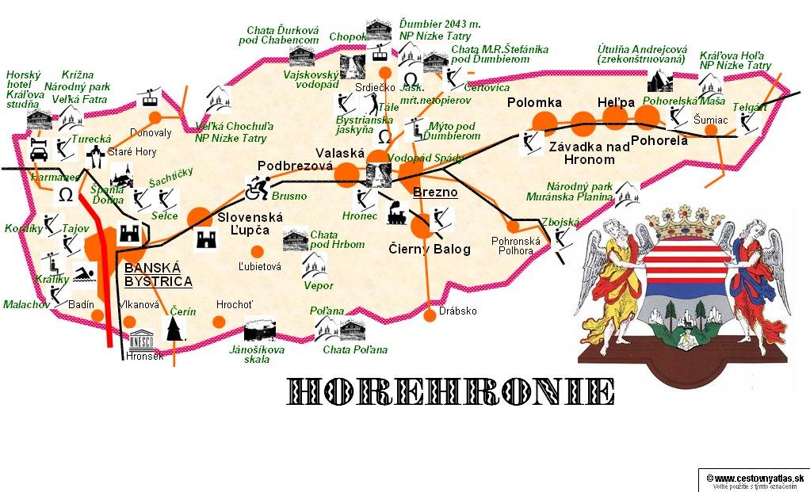

Slide 5
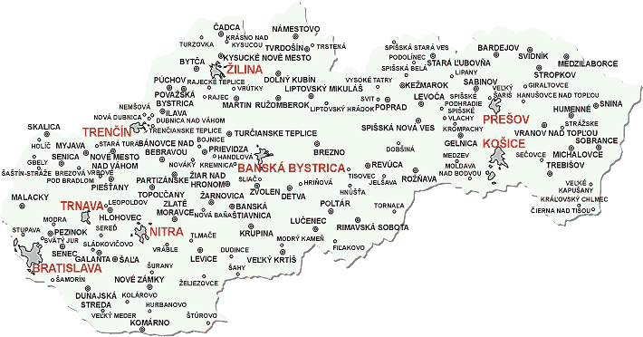
Významné obce
Banská Bystrica
Brezno
Podbrezová

Slide 6
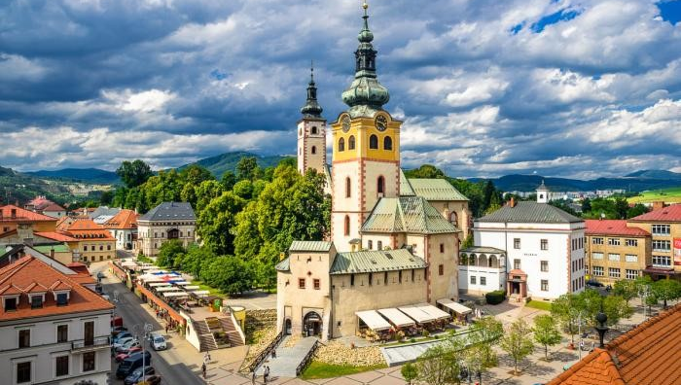
Banská Bystrica

Slide 7
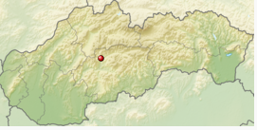
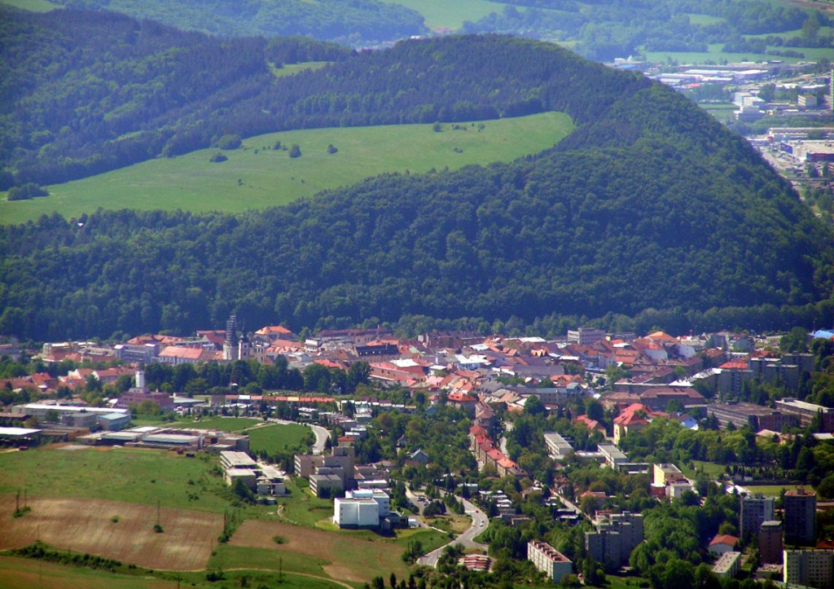
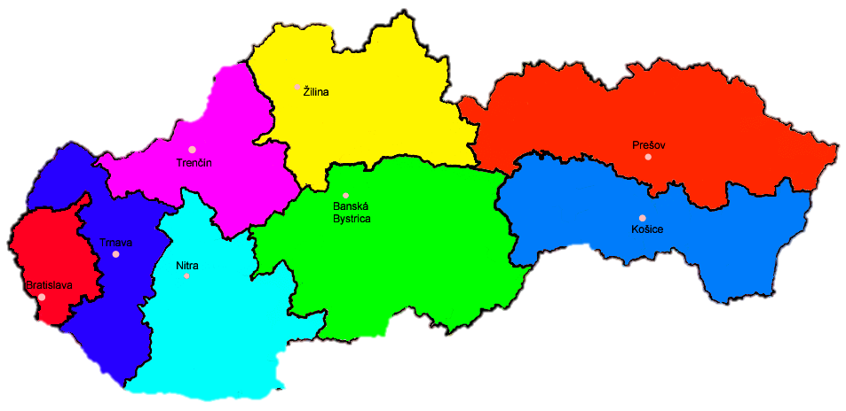
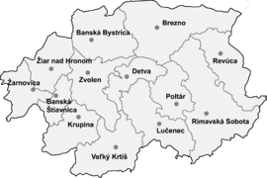
Banská Bystrica
Banská Bystrica – „mesto pod Urpínom“
(Urpín je vrch Bystrickej vrchoviny, 510 m n.m.),
je to krajské mesto, podľa počtu obyvateľov
5. najväčšie mesto na Slovensku

Slide 8
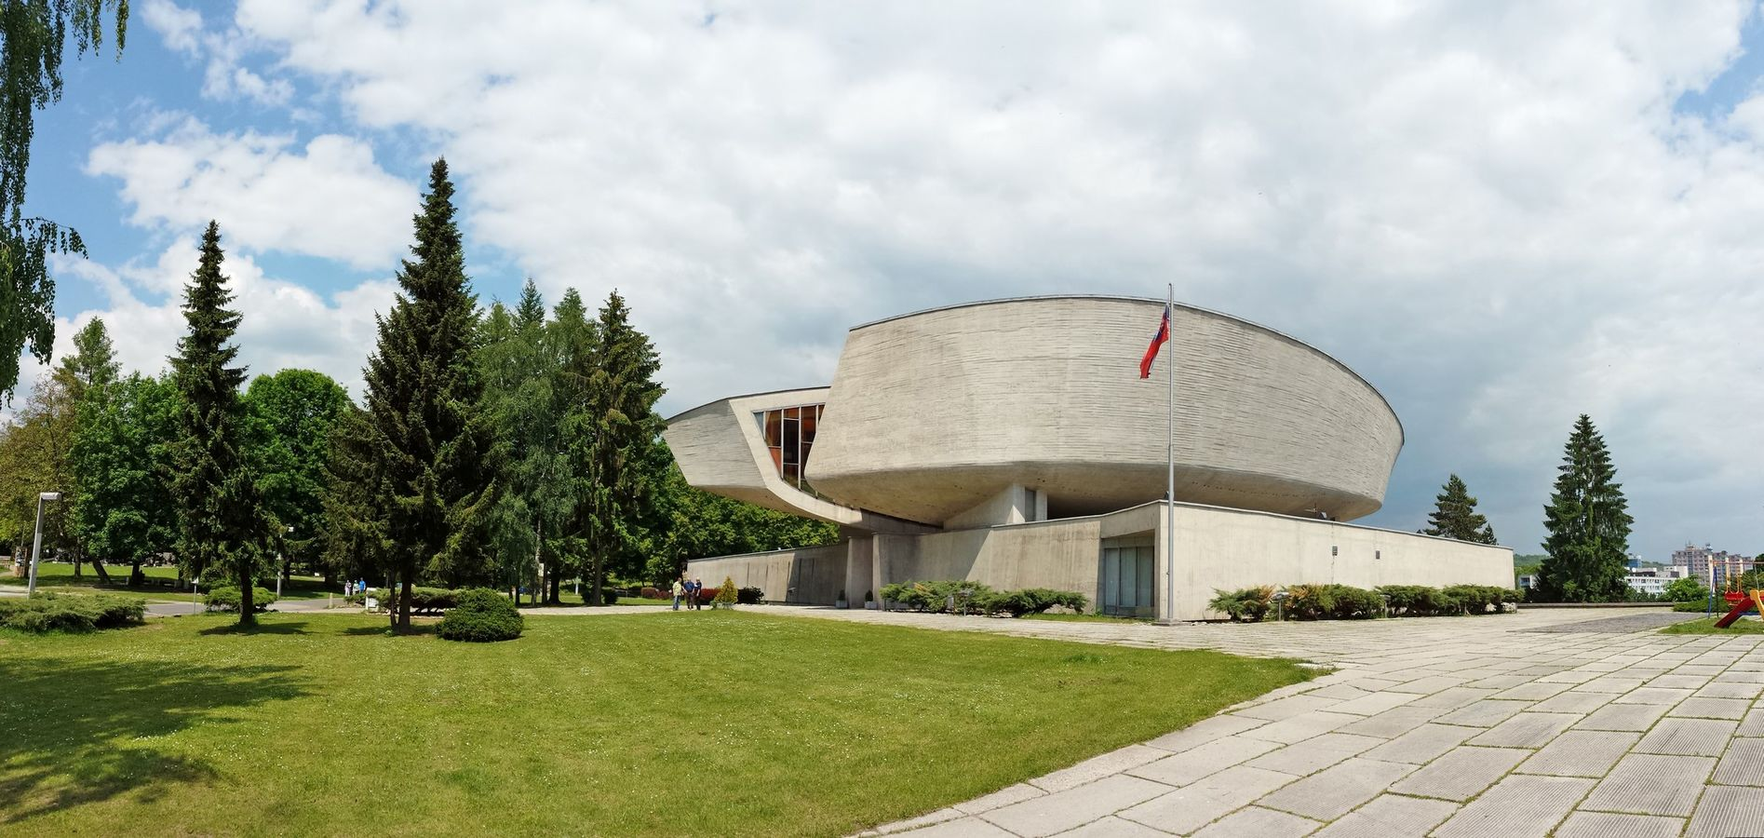
Banská Bystrica
počas 2. svetovej vojny bola centrom
Slovenského národného povstania (SNP)

Slide 9
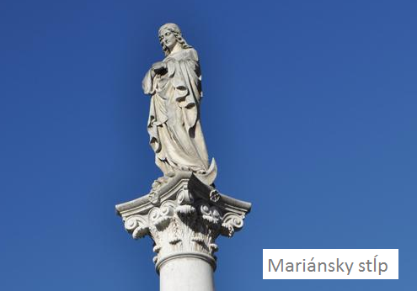
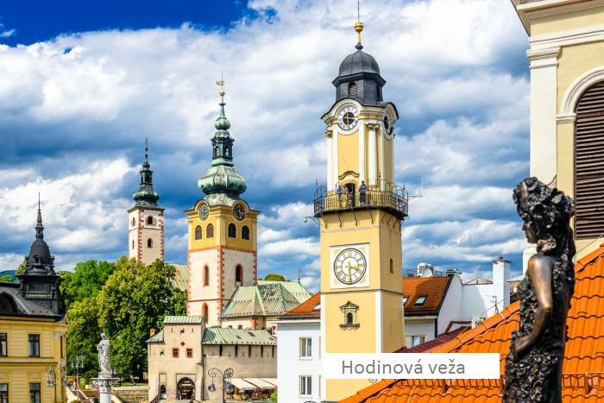
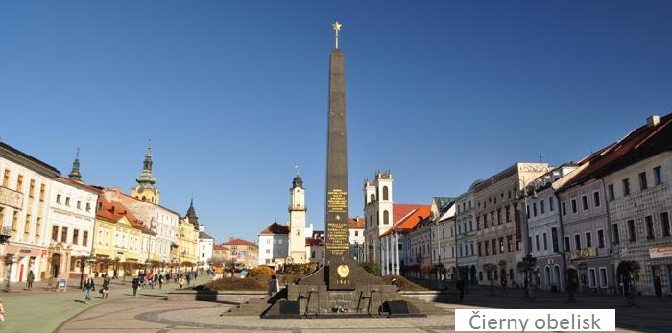
Banská Bystrica

Slide 10
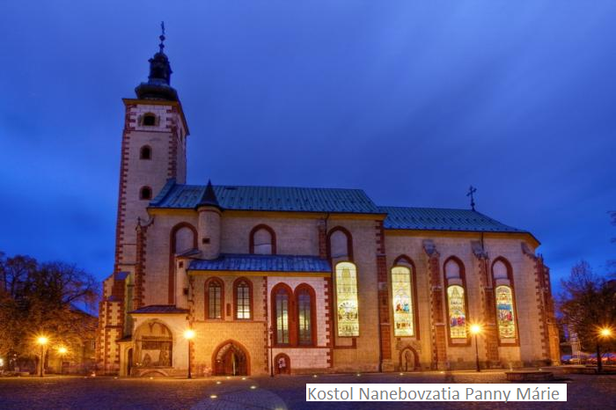
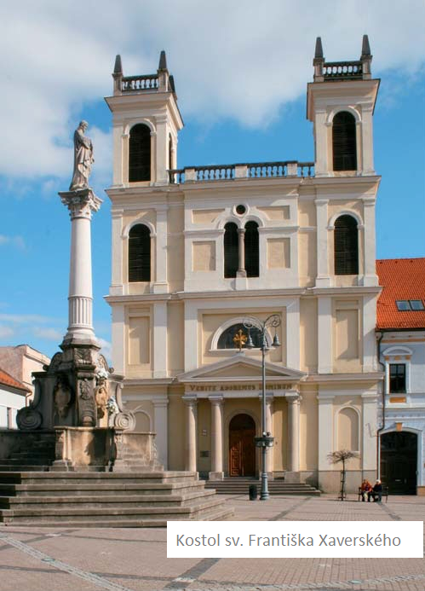
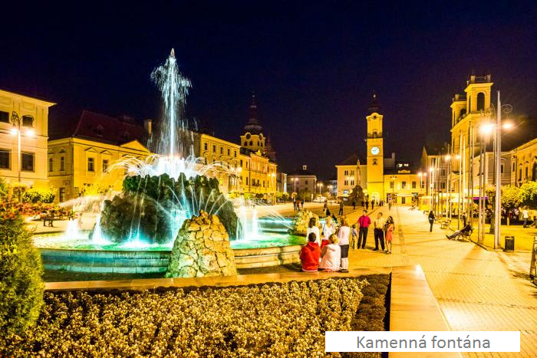
Banská Bystrica

Slide 11
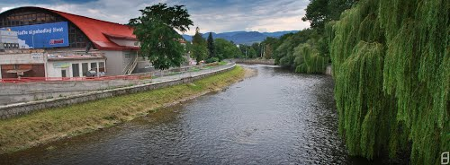
Cez Banskú Bystricu preteká rieka Hron.

Slide 12
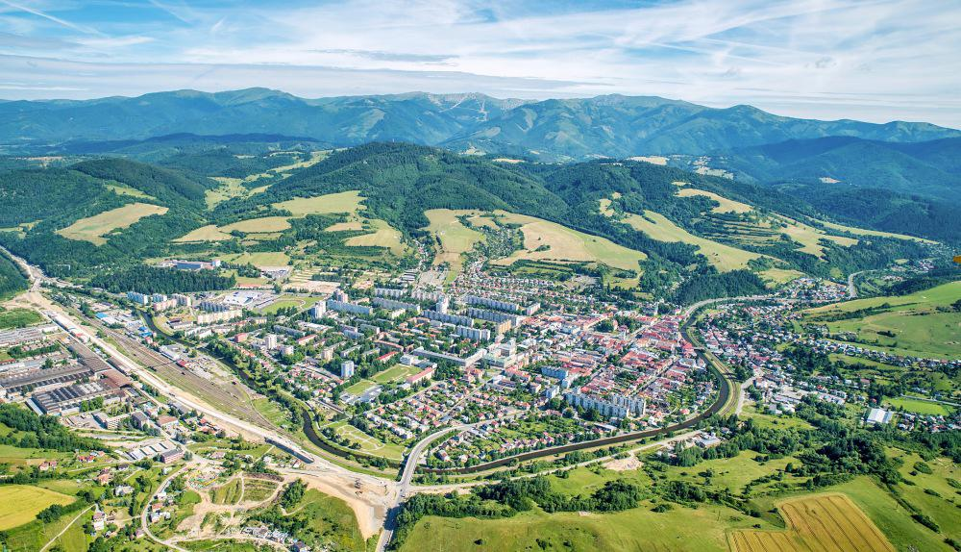
Brezno

Slide 13
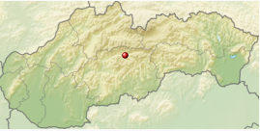
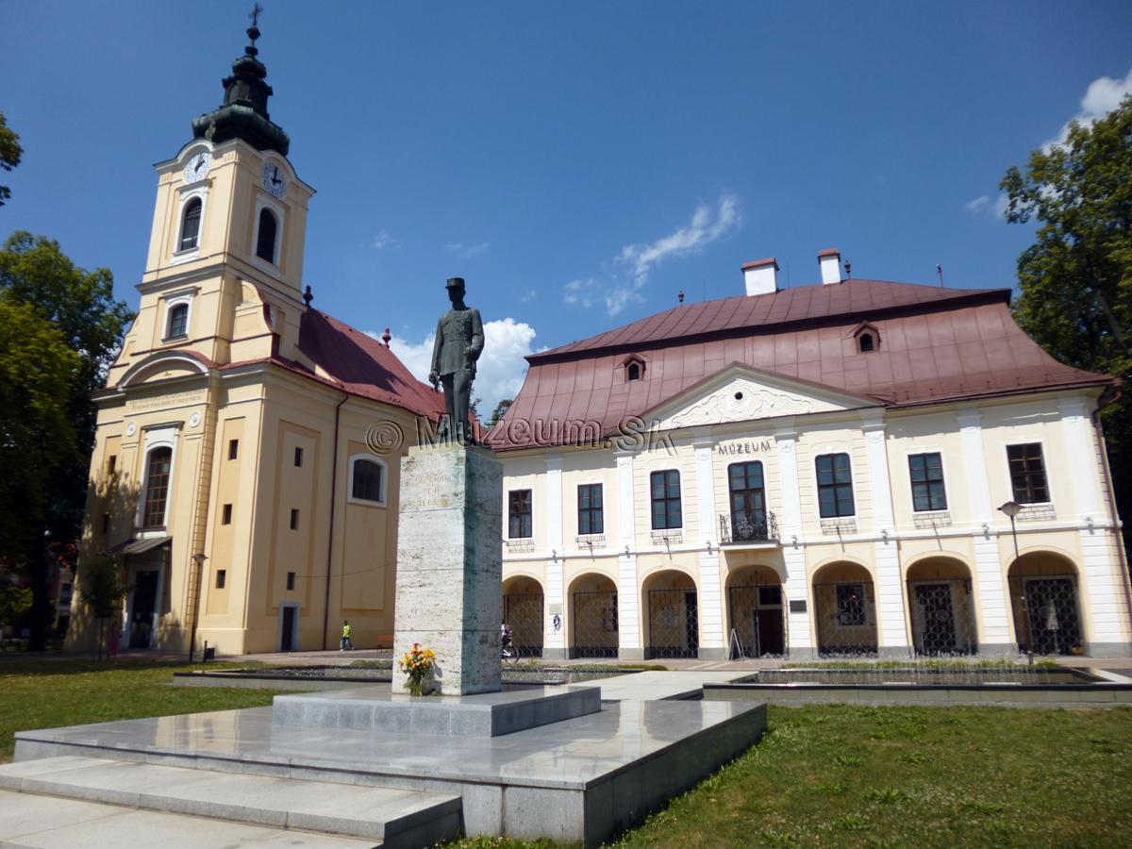
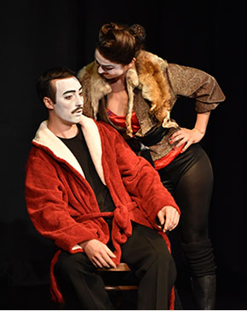
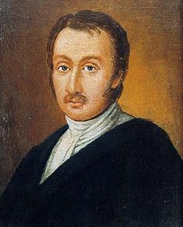
Brezno
Brezno – okresné mesto v Banskobystrickom kraji,
nachádza sa tu Horehronské múzeum,
každoročne sa tu koná festival Divadelná chalupka
žil tu Ján Chalupka – slovenský dramatik,
publicista, prozaik a evanjelický kňaz.

Slide 14
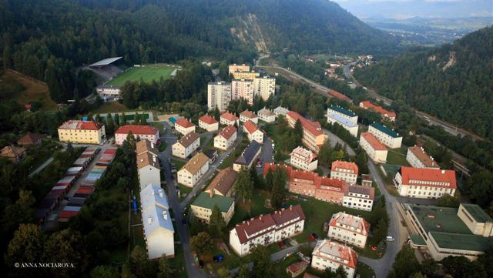
Podbrezová

Slide 15
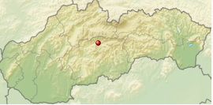
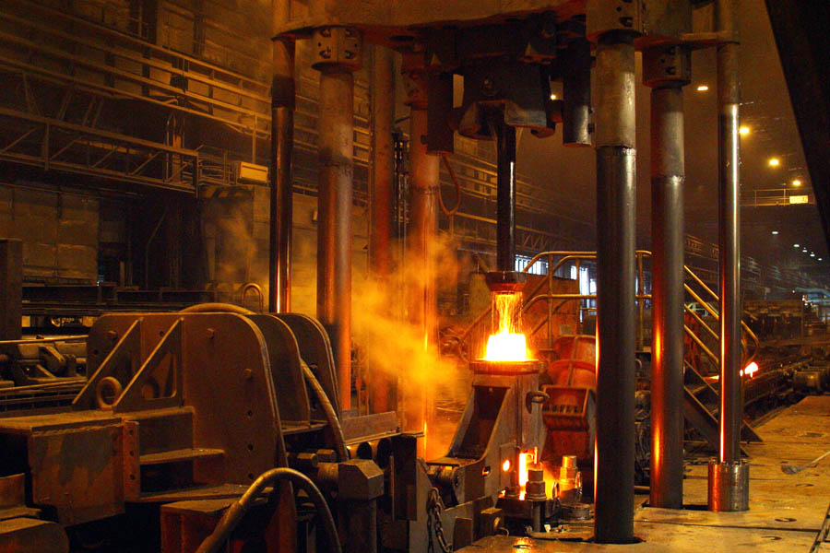
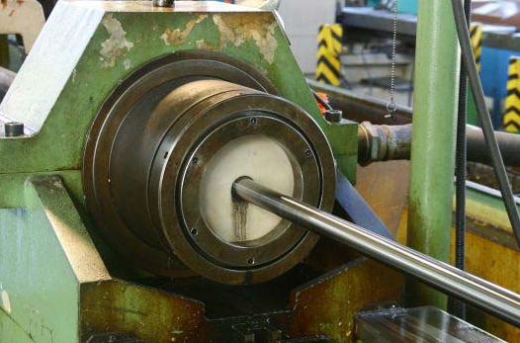
Podbrezová
Podbrezová – obec v okrese Brezno,
sídli tu spoločnosť Železiarne Podbrezová

Slide 16
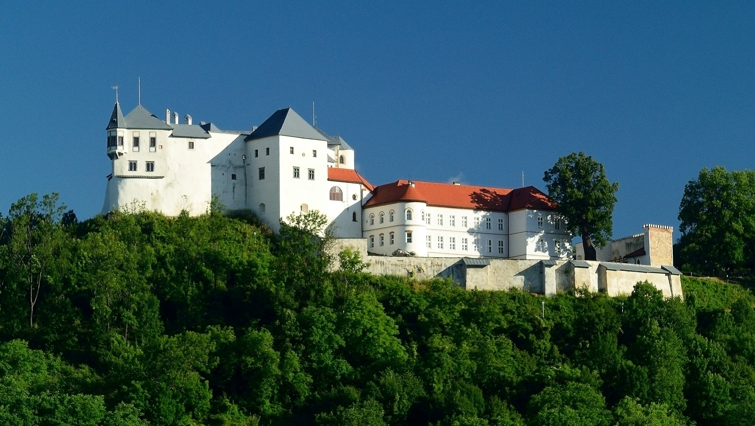
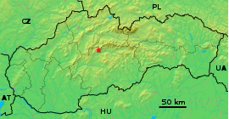
Ľupčiansky hrad

Slide 17
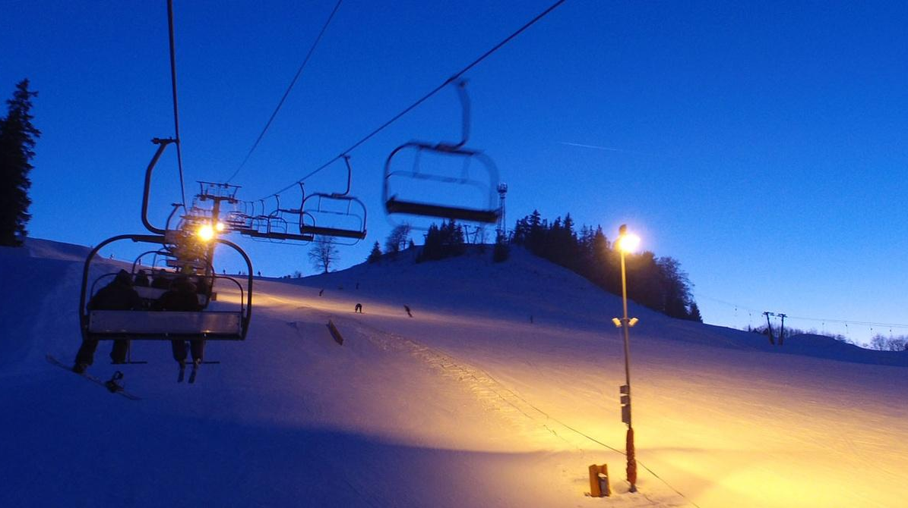
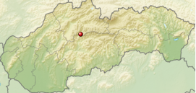
Donovaly
obec v okrese Banská Bystrica,
nachádza sa na rozhraní Veľkej Fatry a Starohorských vrchov,
PARK SNOW Donovaly – lyžiarske stredisko

Slide 18
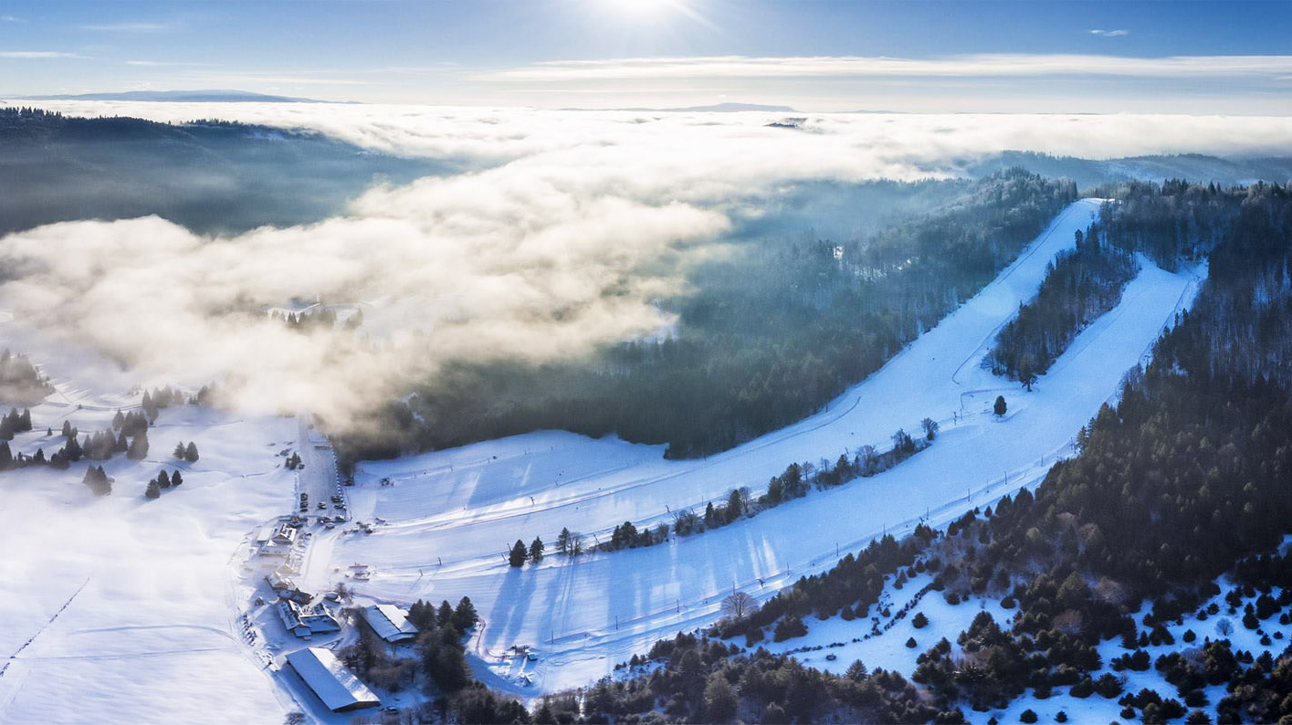
Tále
Tále - chatová oblasť, rekreačné, turistické a lyžiarske stredisko v pohorí Nízke Tatry.

Slide 19
Zopakuj si
Nízke Tatry
Aké pohoria ohraničujú územie Banskej Bystrice s okolím?
Do akého regiónu patrí Banská Bystrica s okolím?
Ako sa volá vrch nad Banskou Bystricou?
Centrom čoho bola Banská Bystrica počas 2. svetovej vojny?
V ktorom meste sa nachádza Horehronské múzeum?
V ktorom meste sa nachádzajú železiarne?
Kde na Horehroní sa nachádzajú lyžiarske strediská?
Poľana
Horehronie
Urpín
SNP
Brezno
Podbrezová
Donovaly
Tále

Slide 20
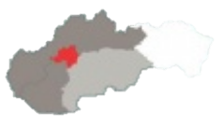
Na ktorom obrázku je správne označená Banská Bystrica s okolím?

Slide 21
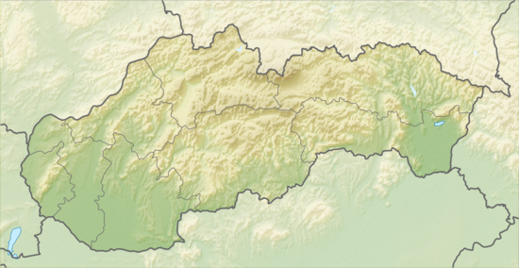
Označ na mape pohorie Nízke Tatry

Slide 22
Označ na mape pohorie Poľana

Slide 23
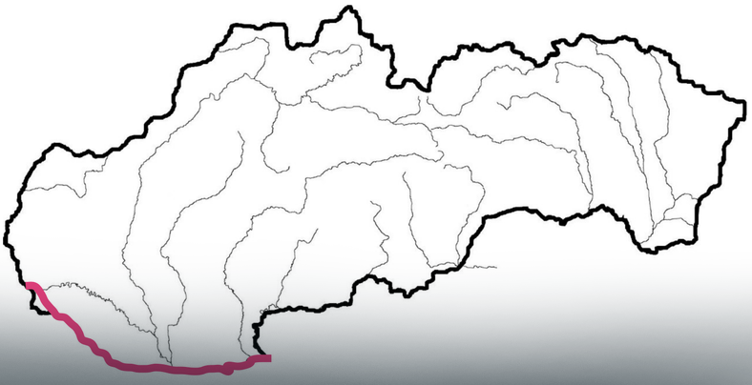
Označ na mape rieku Hron

Slide 24
Priraď
Banská Bystrica
Brezno
Podbrezová
Ľupča
Donovaly
Tále

Slide 25
Priraď
Banská Bystrica
Brezno
Podbrezová
Ľupča
Donovaly
Tále

Slide 26
Priraď
Banská Bystrica
Brezno
Podbrezová
Ľupča
Donovaly
Tále

Slide 27
Priraď
Banská Bystrica
Brezno
Podbrezová
Ľupča
Donovaly
Tále

Slide 28
Priraď
Banská Bystrica
Brezno
Podbrezová
Ľupča
Donovaly
Tále

Slide 29
Priraď
Banská Bystrica
Brezno
Podbrezová
Ľupča
Donovaly
Tále

Slide 30
Zdroje
Dudášová, Mäsiar, Muchová: Vlastiveda pre štvrtákov
sk.wikipedia.org
http://www.sosbb.sk/divadlo2.htm
muzeum.sk
obrázky: google

